Slide 1
NAPNE
NÚCLEO DE ATENDIMENTO A PESSOAS COM
NECESSIDADES EDUCACIONAIS ESPECÍFICAS

Slide 2
PÚBLICO ALVO DO NAPNE
1
2
3
Pessoas com deficiência
Transtornos globais do
desenvolvi-mento
Altas habilidades/superdota-ção.
* Poderá atender educandos com transtornos de aprendizagem.

Slide 3
DOCUMENTOS NORTEADORES
RESOLUÇÃO Nº 35 - Regulamento dos Núcleos de Atendimento às Pessoas com Necessidades Educacionais Específicas (NAPNEs)
Manual de Orientação - Napne

Slide 4
ATRIBUIÇÕES DO NAPNE (Res. 35)
Auxiliar na identificação dos estudantes com deficiência, transtornos globais do desenvolvimento e altas habilidades ou superdotação no campus;
Acompanhar o itinerário formativo do estudante com necessidade educacional específica colaborando para sua permanência e êxito;
Integrar os pais ou responsáveis dos estudantes com necessidades educacionais específicas de forma colaborativa no processo educacional dos indivíduos;

Slide 5
ATRIBUIÇÕES DO NAPNE (Res. 35)
Contribuir para a promoção do Atendimento Educacional Especializado (AEE) aos estudantes que dele necessitem;
Orientar os servidores e prestadores de serviços do campus quanto ao atendimento aos estudantes com necessidades educacionais específicas, com apoio institucional ou por meio de parcerias, quando for possível;
Contribuir com os setores responsáveis para a promoção da acessibilidade: atitudinal, arquitetônica, comunicacional, tecnológica, educacional e sistêmica;

Slide 6
ATRIBUIÇÕES DO NAPNE (Res. 35)
Promover junto à comunidade escolar ações de sensibilização para a questão da inclusão e acessibilidade e de formação continuada referente aos temas;
Articular parcerias e convênios para troca de informações, experiências e tecnologias na área inclusiva;
Contribuir para o fomento e a difusão de conhecimento acerca das Tecnologias Assistivas;

Slide 7
ATRIBUIÇÕES DO NAPNE (Res. 35)
Divulgar as ações desenvolvidas pelo Núcleo em eventos científicos, dentre outros;
Estimular a criação de grupos de estudos e de pesquisa sobre inclusão e acessibilidade;
Contribuir na construção/reformulação dos Projetos Pedagógicos de Cursos nas questões relativas à acessibilidade educacional e recursos de tecnologia assistiva;
Zelar pelo ambiente, equipamentos, materiais específicos de atendimento do NAPNE.

Slide 8
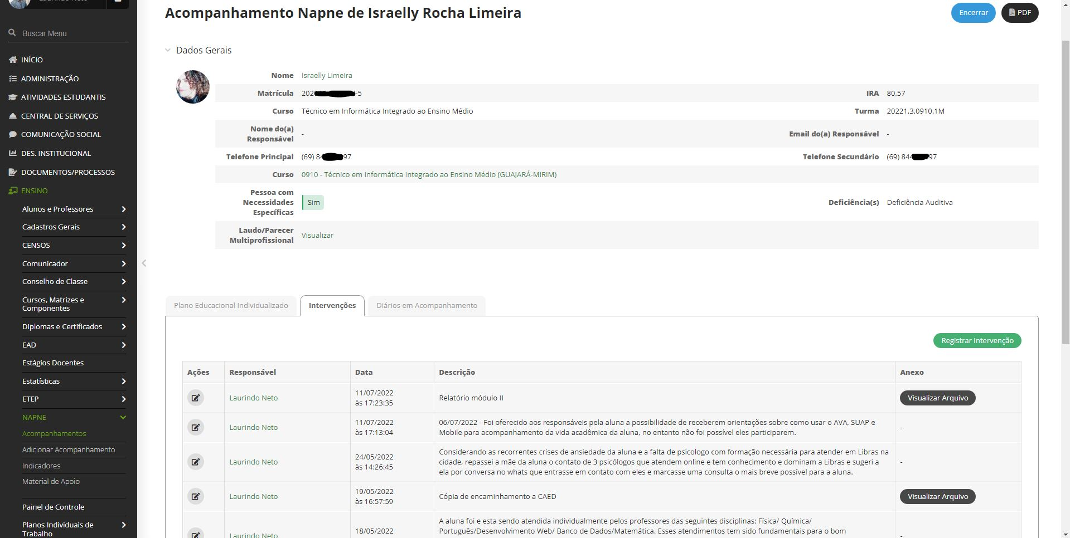
FERRAMENTAS DE ACOMPANHAMENTO
SUAP
SUAP > ENSINO > NAPNE > ACOMPANHAMENTO > (Click na lupa em frente ao nome do aluno)

Slide 9
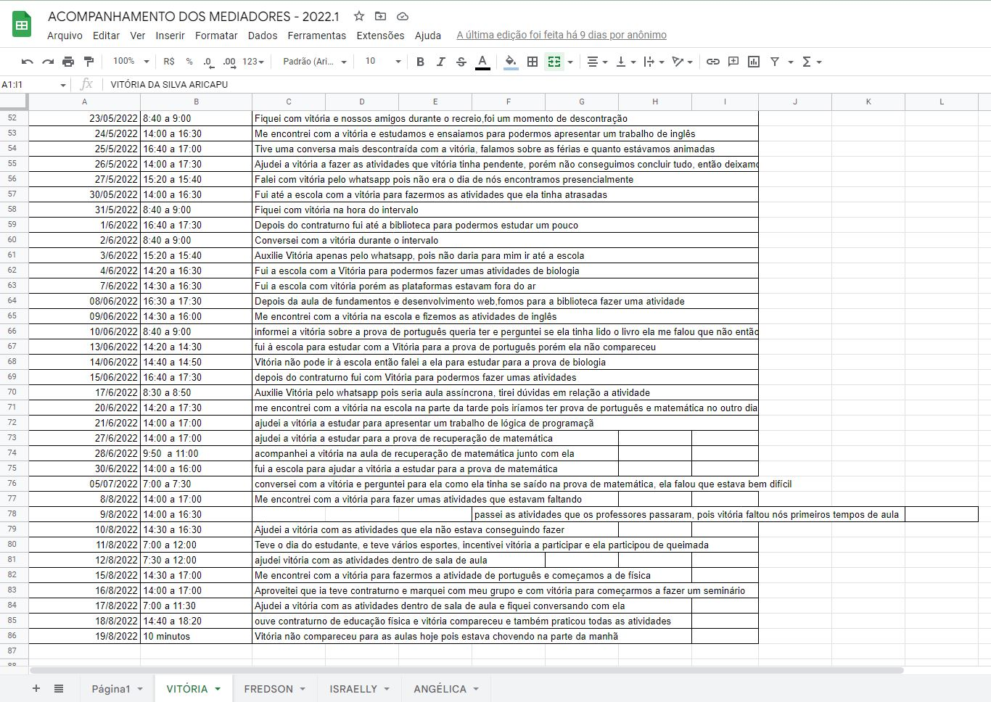
FERRAMENTAS DE ACOMPANHAMENTO
TABELA DE ACOMPANHAMENTO DE MEDIADORES
DRIVE > NAPNE GERAL > NAPNE 2022 > EDITAIS > MEDIAÇÃO VIRTUAL > ACOMPANHAMENTO DE MEDIADORES

Slide 10
ATIVIDADES EM ANDAMENTO
Aprendendo a Conviver
Palavras de Inclusão
Edital de Mediação
Dia de Luta da Pessoa com Deficiência (21/09)

Slide 11
ATIVIDADES A SEREM DESENVOLVIDAS
Acompanhamento dos alunos e seus mediadores
(Fredson - Iam/ Vitória - Maria Eduarda/ Angélica – Joiciany/ Vitoria Radhija - ???/ Israelly - Thainá)
1º Ludmila/ Midevânia/ Rosenilda 2º Pedro/ Cíntia/ Íkaro/ Emilly
Evento do dia 21/09/2022
Escrever matérias sobre atividades do setor

